Slide 1
Spring Framework Programming
Study #01

Slide 2
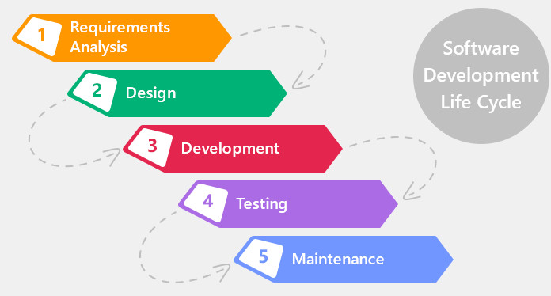
소프트웨어 생명주기 (1)

Slide 3
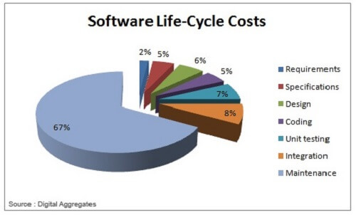
소프트웨어 생명주기 (2)

Slide 4
소프트웨어 디자인 패턴 (1)
소프트웨어 디자인 패턴(software design pattern)은 소프트웨어 공학에서 소프트웨어 디자인에서 특정 문맥에서 공통적으로 발생하는 문제에 대해 재사용 가능한 해결책이다. 소스나 기계 코드로 바로 전환될 수 있는 완성된 디자인은 아니며, 다른 상황에 맞게 사용될 수 있는 문제들을 해결하는 데에 쓰이는 서술이나 템플릿이다. 디자인 패턴은 프로그래머가 어플리케이션이나 시스템을 디자인할 때 공통된 문제들을 해결하는 데에 쓰이는 형식화 된 가장 좋은 관행이다.
- by Wikipedia

Slide 5
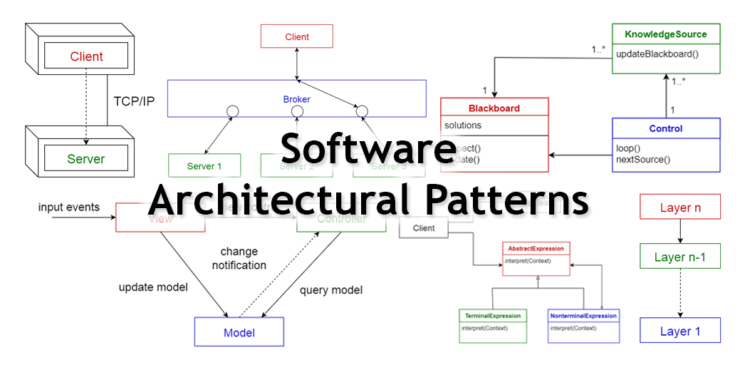
소프트웨어 디자인 패턴 (2)

Slide 6
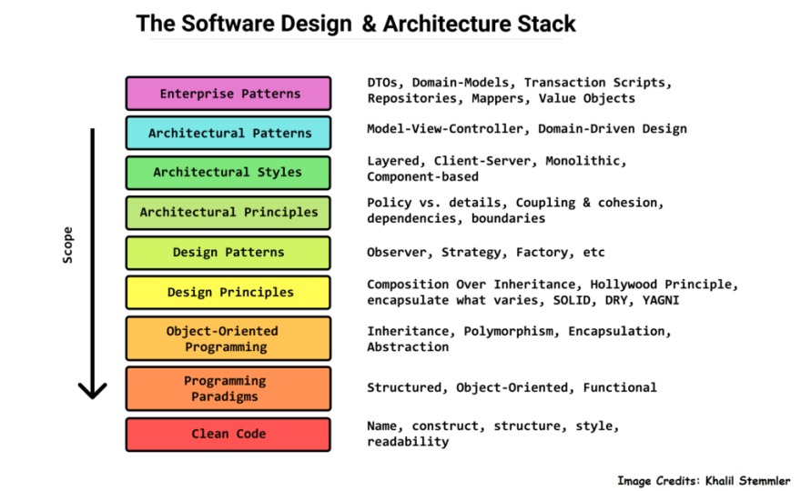
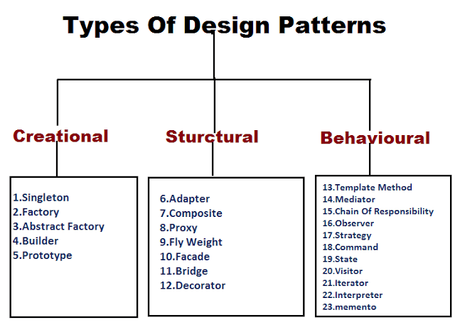
소프트웨어 디자인 패턴 (3)

Slide 7
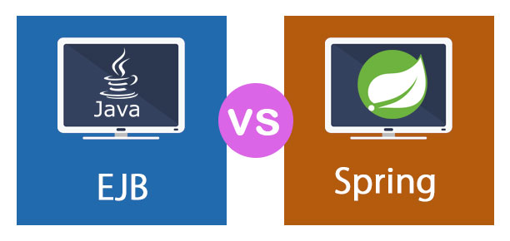
소프트웨어 디자인 패턴 (4)
Java Frameworks for Enterprise Software
https://www.educba.com/ejb-vs-spring/

Slide 8
소프트웨어 디자인 패턴 (5)
소프트웨어 개발 이슈
“프로그램 사양(Software Specification)은 향상 변한다“
➔ 1. 사양 변경을 쉽게 반영할 수 있어야 한다.
2. 사양 변경에 따른 개발이 최소가 되어야 한다.

Slide 9
소프트웨어 디자인 패턴 (6)
소프트웨어 컴포넌트 개발 원칙
스프링 프레임워크에서 중요시하는 2가지 원칙
낮은 결합도
높은 응집도
➔ DI(Dependency Injection)
➔ AOP(Aspect Oriented Programming)

Slide 10
Java Beans (1)
자바로 작성된 소프트웨어 컴포넌트
자바 빈즈 클래스로서 작동하기 위해서, 객체 클래스는 명명법, 생성법 그리고 행동에 관련된 일련의 관례를 따라야만 한다. ➔ (빌더 형식의) 개발 도구에서 자바 빈즈와의 연결을 통해 클래스의 사용과 재사용 그리고 클래스의 재배치를 가능하게 한다.
자바 빈즈 관례:
클래스는 직렬화되어야 한다(클래스의 상태를 지속적으로 저장 혹은 복원 시키기 위해).
클래스는 기본 생성자를 가지고 있어야 한다.
클래스의 속성(property)들은 get, set 혹은 표준 명명법을 따르는 메서드들을 사용해 접근할 수 있어야 한다.
클래스는 필요한 이벤트 처리 메서드들을 포함하고 있어야 한다.

Slide 11
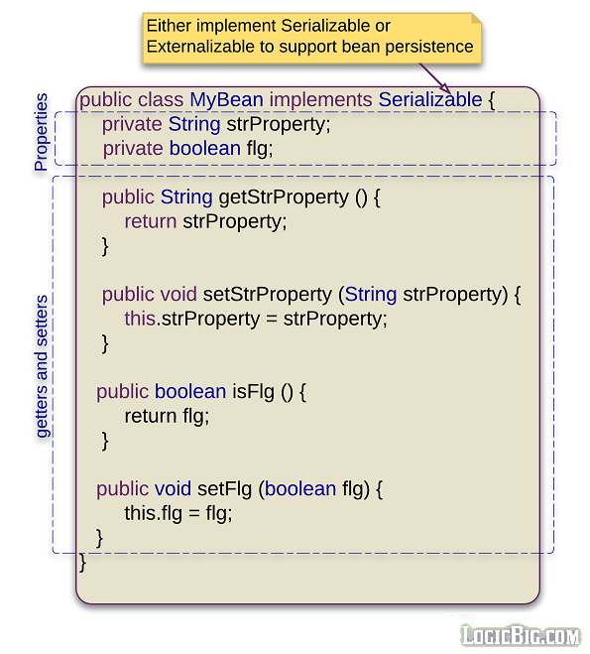
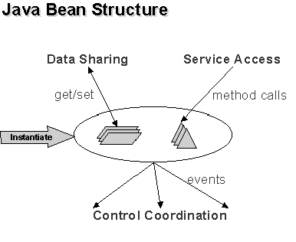
Java Beans (2)

Slide 12
Java Beans (3)
[예제 8-4] 개인 정보를 표현하는 자바빈 클래스
package mall; public class PersonalInfo { private String name; // 이름 private char gender; // 성별 private int birth_year; // 탄생년도 public void setName(String name) { this.name = name; } public String getName() { return name; } public void setGender(char gender) { this.gender = gender; } public char getGender() { return gender; }
[예제 8-4] 개인 정보를 표현하는 자바빈 클래스
public void setAge(int age) { this.birth_year= (new java.util.Date()).getYear() - age; } public int getAge() { return (new java.util.Date()).getYear() – birth_year; } }
접근자와 설정자 메서드를 통해 읽고 쓸 수 있는 데이터를 자바빈의 프로퍼티(property)라고 한다.

Slide 13
실습 #1 - 실습 환경 구축
JDK – JDK-11.0.14 LTS
IDE – Eclipse for Java Enterprise Development + Spring Tools 3 Add-on Plugin
WAS – Apache Tomcat 9
DB – Oracle 18.c XE + SQL Developer
Source Repository – http://mobisys.silla.ac.kr/yjkim/spring-study

Slide 14
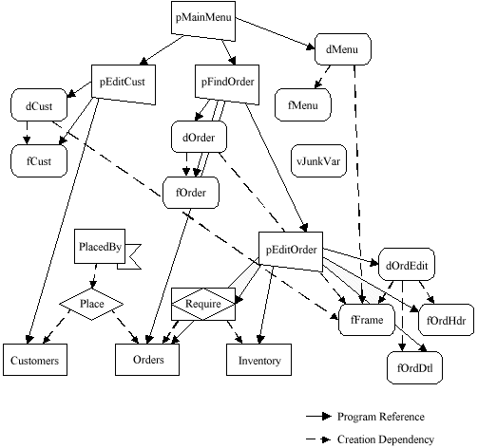
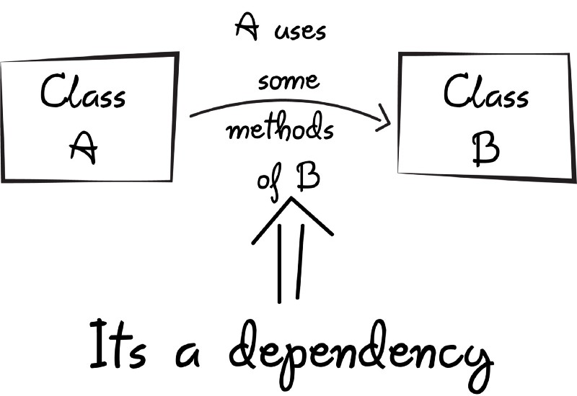
실습 #2 – 객체 종속성 (1)
실행중인 자바 프로그램은 객체들로 구성되며, 그들 객체 간에는 종속성이 존재한다.

Slide 15
실습 #2 – 객체 종속성 (2)
객체 종속성 구현 – 결합도(Coupling)
강한 결합(Tightly-coupled)
종속성 객체를 직접 생성
구상 클래스(Concrete Class) 타입 참조 변수를 이용하여 객체 참조
개발 및 유지보수가 어렵다.
느슨한 결합(Loosely-coupled)
다형성 활용 – 인터페이스(Interface) 타입 참조 변수를 이용하여 객체 참조
종속성 객체의 외부 주입 – Factory design pattern, Spring DI
개발 및 유지보수가 수월하다.

Slide 16
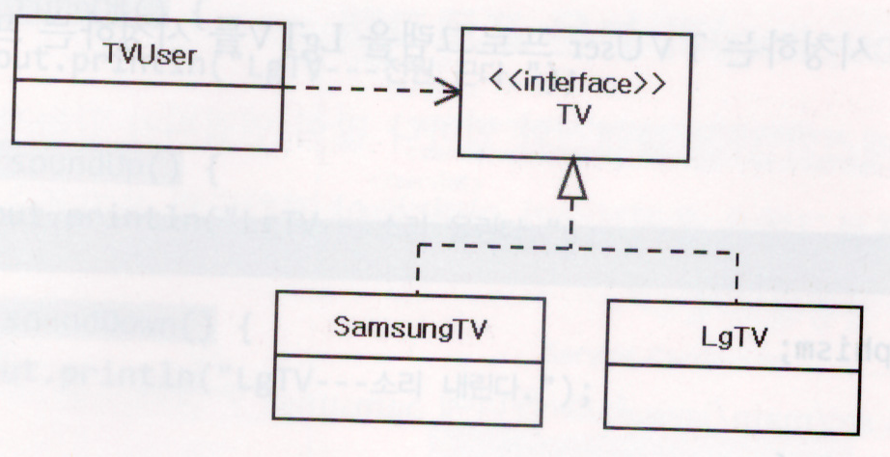
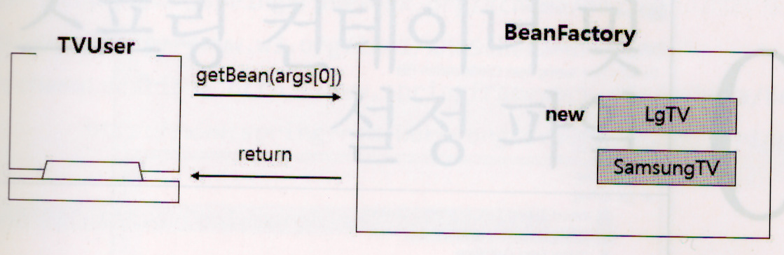
실습 #2 – 객체 종속성 (3)
객체 종속성 구현 – 결합도(Coupling)
느슨한 결합(Loosely-coupled)

Slide 17
실습 #3 – Spring DI (1)
Spring IoC Container
자바 객체(빈 객체) 생성
객체의 종속성 주입(Dependency Injection)
IoC Container 설정(Configuration) 정의
XML 설정 파일
Annotation
Java Configuration Code

Slide 18
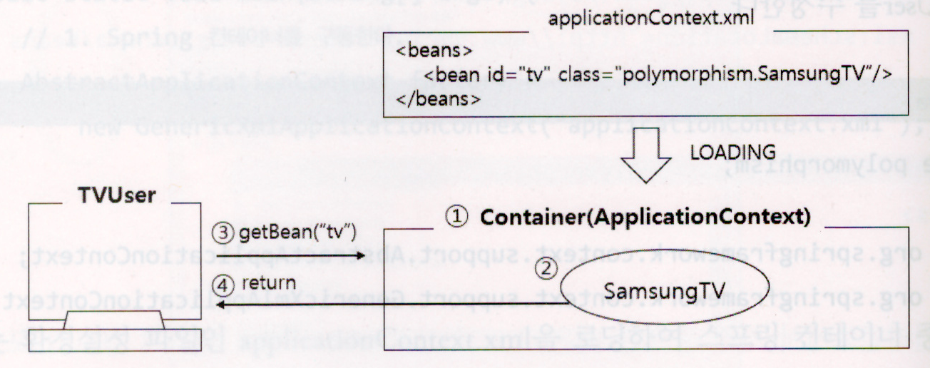
실습 #3 – Spring DI (2)
Spring IoC Container

Slide 19
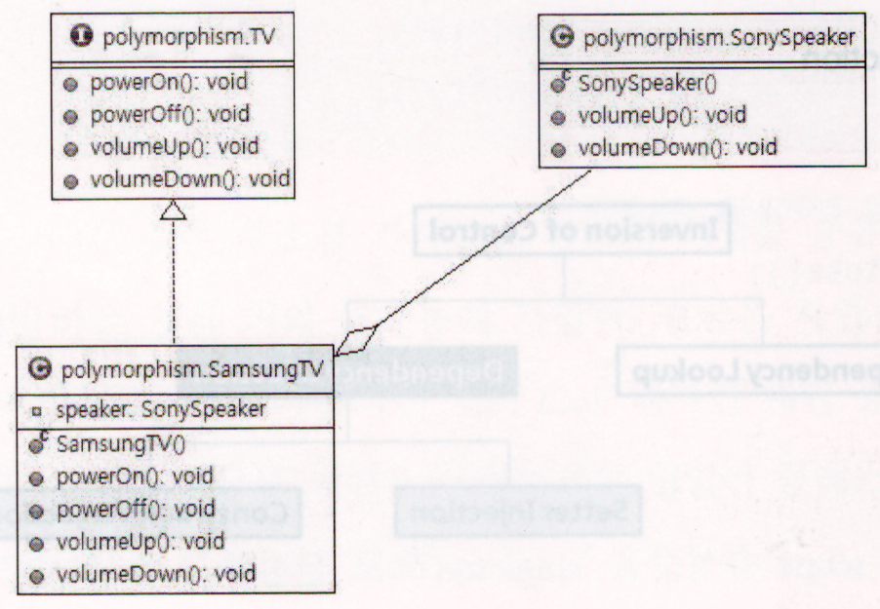
실습 #3 – Spring DI (3)
Spring XML 설정 파일 정의
빈 객체 생성
<beans>, <bean>, <import>, <description>, <alias> 등
<bean> 태그 사용
id, class, scope, lazy-init, init-method, destroy-method 특성
객체의 종속성 주입(DI)
Setter 기반 종속성 주입 - <property> 태그 사용
name, ref, value 특성
생성자 기반 종속성 주입 - <constructor-arg> 태그 사용
index, name, type, ref, value 특성

Slide 20
실습 #4 – Spring DI using Annotation
Spring Annotation 설정
빈 객체 생성
@Component
@Controller, @Service, @Repository
객체의 종속성 주입(DI)
@Autowired
@Qualifier
@Resource – JSR-250 규격, java.annotation-api 패키지 사용

Slide 21
실습 #5 – Collection 형식 값 정의
Collection 형식 값 정의
빈 객체의 의존성 주입을 위한 Collection 형식의 값 정의
Collection 형식 값 정의 요소(Tags)
<list> - <value>, <ref> 서브 태그 사용
<set> - <value>, <ref> 서브 태그 사용
<map> - <entry>, <value>, <ref> 서브 태그 사용
<properties> - <prop> 서브 태그 사용
단독으로 사용하지 못하고 <property>, <constructor-arg> 태그의 서브 태그로 사용
<null> 태그 - null 값 요소를 정의

Slide 22
실습 #6 – Collection 형식 빈 객체 정의
Collection 형식 빈 객체 정의
Collection 형식의 빈 객체를 생성하여 접근할 수 있도록 지원
스프링 util 스키마 사용
<util:list>
<util:set>
<util:map>
<util:properties>
<util:property-path>
<util:constant>

